Slide 1
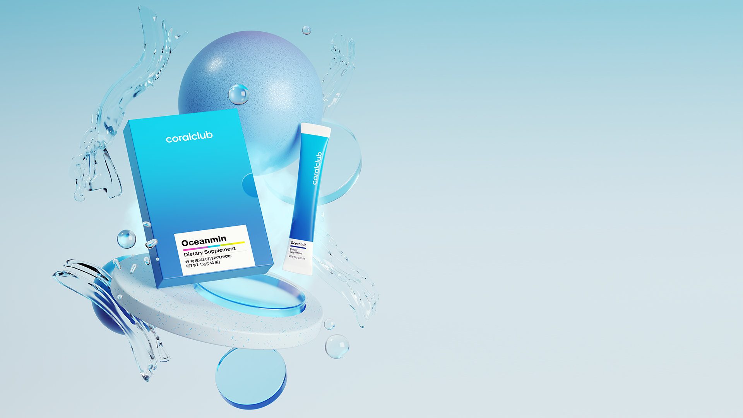
Oceanmin
Deep Ocean Minerals

Slide 2
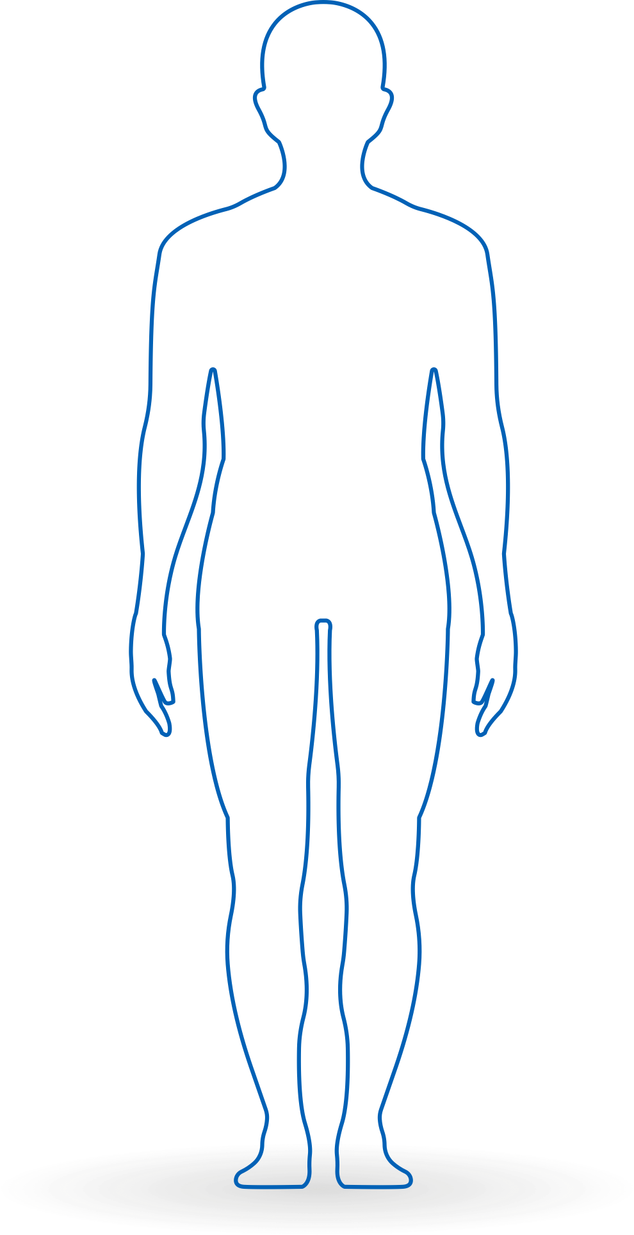

Las causas del cansancio
El cansancio –
consecuencia
del ritmo de vida
moderna
Estrés
Grandes
cargas físicas
Enfermedades
Crónicas
Falta de
Actividad física
Infecciones
bacterianas
y víricas
Alto estrés mental
Avedisova A.S. Fármacos antiesténicos como terapia de primera elección en los trastornos asténicos // RMZh. 2004. No. 22, página 1290.
* Avedisova A.S. Terapia de enfermedades asténicas // boletín farmacéutico. 2003. No. 3 (282). Pp. 15-16.
* Vorobieva O.V. La versatilidad del fenómeno de la astenia // rmzh. 2012. No. 5. C. 248-252.
* Lebedev M.A., Palatov S.Yu., Kovrov G.V. Neurosis (clínica, dinámica, terapia) // rmzh. Revisión médica. 2013. No. 3. P. 165-168.
Alteración de biorritmo
al cambiar de zonas horarias
Trastornos del tracto gastrointestinal que perjudican la absorción de magnesio.
Alteración
del sueño
Oceanmin
Notes:
A.S. Avedisova Fármacos antiesténicos como tratamiento de primera elección para los trastornos asténicos // BC. 2004. No. 22, página 1290.
A.S. Avedisova Terapia de enfermedades asténicas // Boletín Farmacéutico. 2003. No. 3 (282). Pp. 15-16.
Vorobieva O.V. La versatilidad del fenómeno de la astenia // RMZh. 2012. No. 5. P. 248-252.
Lebedev M.A., Palatov S.Yu., Kovrov G.V. Neurosis (clínica, dinámica, terapia) // BC. Revisión médica. 2013. No. 3. P. 165-168.

Slide 3
La fatiga— un síntoma, no un estado aparte.
Disminución de la energía, el rendimiento y la motivación..
El cansancio frecuente — una consecuencia de la fatiga.
Disminución de la concentración, ansiedad, debilidad, problemas para dormir, irritabilidad, aumento de la sensibilidad a la luz.
Súper agotamiento — consecuencia peligrosa para la salud de la fatiga prolongada.
Trastorno del sueño, apatía, alteración del ritmo cardíaco y la respiración, aumento de la sudoración, dolor de cabeza, mareos, letargo, dolor muscular, disminución de la inmunidad.
Oceanmin
Notes:
A.S. Avedisova Fármacos antiesténicos como tratamiento de primera elección para los trastornos asténicos // BC. 2004. No. 22, página 1290.
A.S. Avedisova Terapia de enfermedades asténicas // Boletín Farmacéutico. 2003. No. 3 (282). Pp. 15-16.
Vorobieva O.V. La versatilidad del fenómeno de la astenia // RMZh. 2012. No. 5. P. 248-252.
Lebedev M.A., Palatov S.Yu., Kovrov G.V. Neurosis (clínica, dinámica, terapia) // BC. Revisión médica. 2013. No. 3. P. 165-168.

Slide 4
En el mundo moderno, la fatiga crónica y el agotamiento – diagnósticos reconocidos
90%
de casos de fatiga crónica permanecen sin diagnosticar
51%
de adultos sufren de estrés asociado con la fatiga
70%
de personas se sienten cansadas en el trabajo todos los días
20%
de accidentes de tráfico mortales están asociados con la fatiga del conductor.
Burnout at work está incluido en el catálogo de la Clasificación Internacional de Enfermedades (CIE-11) con el nombre "burnout" y el código QD85. La decisión se tomó en la Asamblea Mundial de la Salud, que finalizó el día anterior en Ginebra. El nuevo catálogo entrará en vigor el 1 de enero de 2022.
Fatiga en la población noruega en general: evidencia normativa y asociaciones. Jon håvard loge, øivind ekeberg, stein kaasa. Fatiga en la población noruega en general: datos normativos y asociaciones. Revista de investigación psicosomática. Volumen 45, número 1, 1998, páginas 53-65.
* Según un informe de 2018 del Consejo Nacional de Seguridad (NSC www.nsc.org), dos tercios de la fuerza laboral de EE. UU. Experimenta fatiga en el lugar de trabajo. Esto significa que casi 107 millones de los 160 millones de trabajadores estadounidenses sufren de fatiga ocupacional. La fatiga, que puede ser aguda o crónica, es definida por el NSC como "una sensación de cansancio, somnolencia, disminución de energía y mayor esfuerzo requerido para realizar tareas al nivel deseado".
Quejas similares a la fatiga y el síndrome de fatiga crónica en la población general. Marjolein van't Leven, Gerhard A. Zielhuis, Jos W. Van der meer, André L. Verbeek, Gijs Bleijenberg, Fatiga y quejas similares al síndrome de fatiga crónica en la población general, European Journal of Public Health, Volumen 20, Número 3 , junio de 2010, páginas 251–257,
* Según un informe de 2015 del Instituto de Medicina (IOM), hasta 2,5 millones de personas en los Estados Unidos sufren del síndrome de fatiga crónica (SFC), y el 90% de estos casos no se diagnostican.En comparación con la fatiga aguda, que puede aliviarse con el descanso y la relajación adecuados, el SFC es una enfermedad discapacitante y de larga duración que no se resuelve con el descanso. Es una enfermedad que a menudo se malinterpreta y se diagnostica erróneamente debido a la falta de conciencia tanto por parte del paciente como del médico. (https://www.cdc.gov/me-cfs/about/index.html)Junghaenel DU, Christodoulou C, Lai JS, Stone AA. Correlaciones demográficas de la fatiga en la población general de EE. UU.: Resultados de la iniciativa del sistema de información de medición de resultados informados por los pacientes (PROMIS). J Psychosom Res. 2011; 71 (3): 117-123. Doi: 10.1016 / j.Jpsychores.2011.04.007
* La prevalencia de la fatiga durante 2 semanas de investigación fue del 37,9% (Ricci JA, Chee E, Lorandeau AL, Berger J. Fatigue in the US Workforce: prevalencia e implicaciones para el tiempo de trabajo productivo perdido. J Occup Environ Med. 2007 jan; 49 (1): 1-10. Doi: 10.1097 / 01.Jom.0000249782.60321.2a. PMID: 17215708.)
Oceanmin

Slide 5

La fatiga comienza
en la célula
La fatiga es falta de energía que proviene de:
agotamiento de los recursos energéticos en los tejidos (moléculas de ATP);
acumulación de productos del metabolismo celular.
Célula
Oceanmin
Notes:
La salud del organismo depende de la salud de cada célula.
El potasio es la clave para la salud celular.
El magnesio es el segundo más importante en la célula después del potasio y el cuarto más importante en el organismo de los electrolitos después del sodio, potasio y calcio. El 80-90% del magnesio intracelular se encuentra en las estaciones de energía de la célula, las mitocondrias, en combinación con ATP (la principal fuente de energía del organismo). Es el magnesio el que activa el trabajo de la enzima Na + -K + -ATPasa, que "bombea" potasio a la célula, lo que significa que asegura el funcionamiento saludable y activo de cada célula.

Slide 6
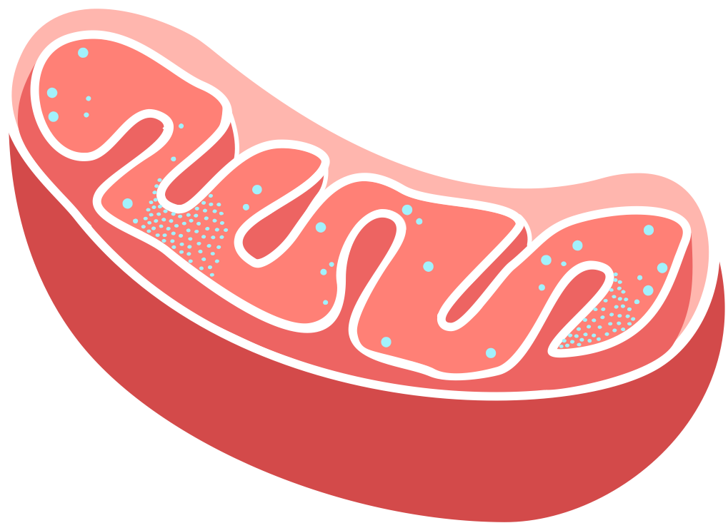
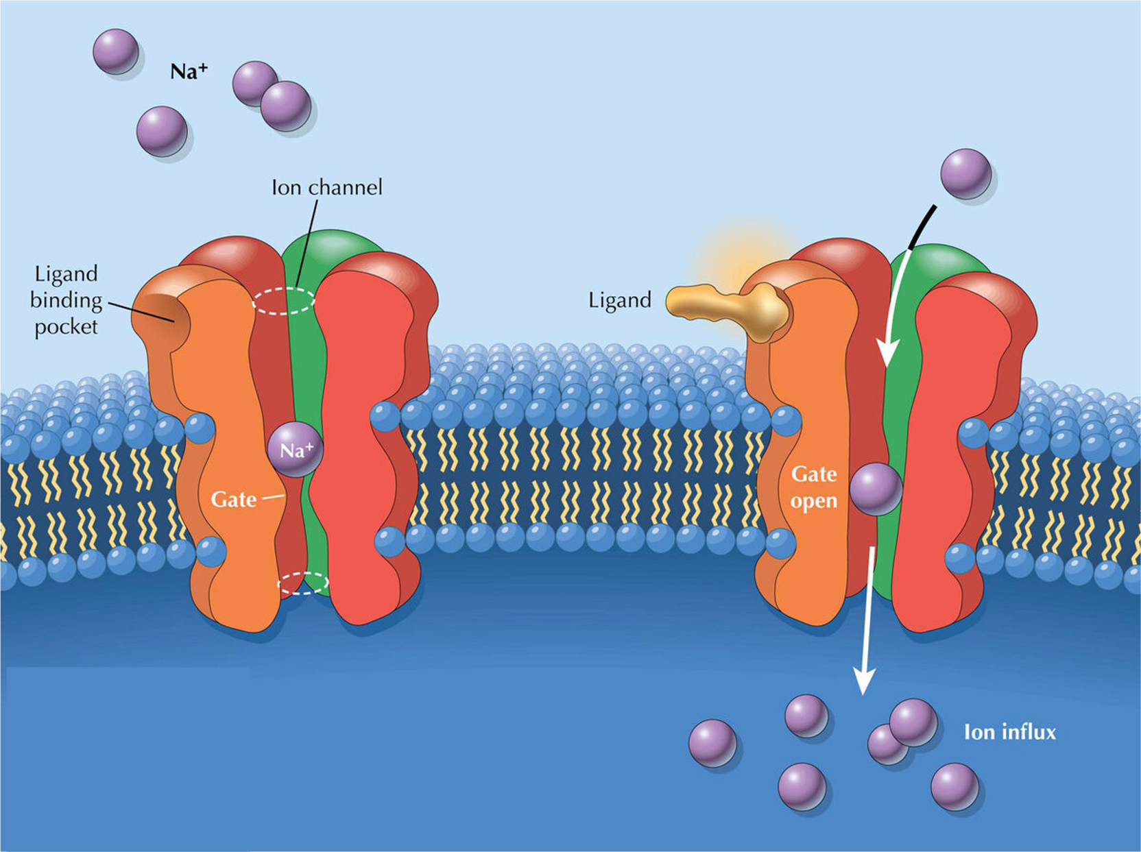

Las moléculas de ATP se producen
por las mitocondrias —
"Centrales eléctricas" microscópicas ubicadas dentro de cada célula.
ATP
ATP
mitocondria
Na
Na
Bomba de potasio-sodio
K
proporciona nutrición al interior de la célula y evacuación de productos de desecho de la célula. Su funcionamiento normal evita la acumulación de productos metabólicos celulares en la célula.
Na
Un participante insustituible en ambos procesos es EL MAGNESIO (Mg)
K
K
Na
Oceanmin

Slide 7
Mg
Mg
+
K
01
Mg
02
Na
Magnesio
Magnesio
es necesario para la producción de energía por parte de las mitocondrias: estabiliza la molécula de ATP, participa en su degradación y asegura la liberación de energía.
permite que la bomba de potasio-sodio funcione activando una enzima que controla el equilibrio de sodio y potasio, manteniendo el sodio fuera de la célula y el potasio dentro de la célula..
El magnesio es esencial para mantener la homeostasis mitocondrial (autorregulación).
Sin magnesio el trabajo de las mitocondrias es imposible.
Por lo tanto, la falta en el organismo del magnesio desestabiliza el trabajo prácticamente de todos los sistemas y órganos.
Oceanmin
Notes:
El magnesio está involucrado en la generación y uso de energía, ya que el acumulador y fuente de energía de cualquier célula es la molécula de alta energía trifosfato de adenosina (ATP), que funciona en forma de sal de ATP-Mg. Es por eso que cuanto mayor es la actividad metabólica de la célula, mayor es la necesidad de magnesio.

Slide 8





La pérdida de magnesio
es difícil de diagnosticar
99%
El contenido de magnesio intracelular es aproximadamente del 99%, en el plasma sanguíneo el magnesio es solo aproximadamente de 1%. Además, aproximadamente la mitad de las reservas de magnesio intracelular se encuentran en el tejido óseo y aproximadamente la mitad en los tejidos blandos.
Con una disminución en la concentración de magnesio en la sangre, el organismo lo tomará de las reservas, lo que provocará la interrupción de la función muscular y el deterioro de la estructura del tejido óseo.
Mg
1%
Mg
Mg
Mg
Por lo tanto, los calambres musculares, el letargo y la fatiga aparecerán antes de que un análisis de sangre muestre deficiencia de magnesio..
Oceanmin
Notes:
Los huesos y los músculos son las principales reservas de magnesio en el organismo y la sangre proporciona el transporte de magnesio entre los tejidos.
Con una deficiencia de magnesio, el organismo, por supuesto, intentará compensar su contenido por sí solo y liberarlo de los huesos y músculos, evitando una disminución de la concentración sérica. Por lo tanto, los calambres musculares, el letargo y la fatiga se observarán antes que la deficiencia de iones de magnesio en la sangre, lo que puede determinarse mediante análisis en el laboratorio.

Slide 9





¿Qué órganos
“se cansan”
más rápido?
cerebro
Órganos con alto
desgaste energético
tejido nervioso
corazón
La ingesta insuficiente de magnesio se refleja principalmente
en el trabajo de estos órganos..
músculos
glándulas suprarrenales
Oceanmin

Slide 10







El magnesio – el principal enemigo de la fatiga
regula la excitabilidad, la conducción del tejido nervioso
combate los síntomas
del insomnio ****
genera energía y la mantiene a un nivel estable *
mejora los mecanismos
de la memoria
restaura la fuerza muscular **
normaliza el comportamiento
digestivo
relaja los músculos, ayuda a aliviar los espasmos después del ejercicio y el estrés ***
Oceanmin
Notes:
Tardy, Anne-Laure et al. “Vitamins and Minerals for Energy, Fatigue and Cognition: A Narrative Review of the Biochemical and Clinical Evidence.” Nutrients vol. 12,1 228. 16 Jan. 2020, doi:10.3390/nu12010228
- convierte la glucosa de los alimentos - en energía; es parte de la molécula de ATP *, afecta el nivel de potasio en la célula. El ATP proporciona energía para los procesos corporales básicos. Estos procesos van desde la producción de enzimas hasta el procesamiento y transporte de nutrientes.** Ensayos controlados aleatorios que evalúan los efectos de la suplementación con magnesio sobre la fuerza y ​​el rendimiento muscular en adultos con resultados positivos.
Brilla L.R., Haley T.F. Effect of magnesium supplementation on strength training in humans. J. Am. Coll. Nutr. 1992;11:326–329
Kass L.S., Poeira F. The effect of acute vs chronic magnesium supplementation on exercise and recovery on resistance exercise, blood pressure and total peripheral resistance on normotensive adults. J. Int. Soc. Sports Nutr. 2015;12:19.
Zhang Y., Xun P., Wang R., Mao L., He K. Can Magnesium Enhance Exercise Performance? Nutrients. 2017;9:946.
Cinar V., Nizamlioglu M., Mogulkoc R. The effect of magnesium supplementation on lactate levels of sportsmen and sedanter. Acta Physiol. Hung. 2006;93:137–144
*** El magnesio participa en la transmisión de señales nerviosas y actúa como relajante muscular.
DiNicolantonio JJ, O'Keefe JH, Wilson W. Subclinical magnesium deficiency: a principal driver of cardiovascular disease and a public health crisis [published correction appears in Open Heart. 2018 Apr 5;5(1):e000668corr1]. Open Heart. 2018;5(1):e000668. Published 2018 Jan 13. doi:10.1136/openhrt-2017-000668
Magdolna Hornyak, Ulrich Voderholzer, Fritz Hohagen, Mathias Berger, Dieter Riemann, Magnesium Therapy for Periodic Leg Movements-related Insomnia and Restless Legs Syndrome: An Open Pilot Study, Sleep, Volume 21, Issue 5, August 1998, Pages 501–505,
****El magnesio puede mejorar el sueño y ayuda a que las células funcionen.
Datos disponibles también muestran que el magnesio afecta síntomas como la falta de sueño, el despertar temprano en la mañana y la dificultad para conciliar el sueño.
Wienecke E, Nolden C. Langzeit-HRV-Analyse zeigt Stressreduktion durch Magnesiumzufuhr [Long-term HRV analysis shows stress reduction by magnesium intake]. MMW Fortschr Med. 2016 Dec;158(Suppl 6):12-16. German. doi: 10.1007/s15006-016-9054-7. Epub 2016 Dec 8. PMID: 27933574.
Abbasi B, Kimiagar M, Sadeghniiat K, Shirazi MM, Hedayati M, Rashidkhani B. The effect of magnesium supplementation on primary insomnia in elderly: A double-blind placebo-controlled clinical trial. J Res Med Sci. 2012 Dec;17(12):1161-9. PMID: 23853635; PMCID: PMC3703169.

Slide 11
Pérdida de magnesio
excede
la reposición
Mg
~ 300- 420 mg / día
dependiendo del género
y país de residencia
Necesidad de magnesio
para un adulto
~60%
la población adulta de los Estados Unidos no consume la cantidad requerida de magnesio *
30%
de la población adultos en RUSIA reciben menos del 70% de la dosis diaria recomendada de magnesio **
~70%
adultos en FRANCIA de la edad entre18-54 años no consumen la dosis recomendada diaria de magnesio ***
79%
de la población de ESPAÑA consume menos del 80% de la ingesta diaria recomendada de magnesio ****
Oceanmin
Notes:
El magnesio es un regulador universal de procesos bioquímicos y fisiológicos. Hay al menos 500 proteínas dependientes de magnesio y más de 300 enzimas en el cuerpo, en cuya activación está involucrado. Los procesos más importantes en las células son los dependientes del magnesio, estos son la síntesis de ácidos nucleicos, el metabolismo oxidativo, los procesos de excitabilidad nerviosa y muscular, el transporte de membranas, asegurando la estabilidad del genoma, el magnesio es absolutamente necesario para la síntesis de inmunoglobulina G (IgG).
*Nielsen F.H. Magnesium, inflammation, and obesity in chronic disease // Nutr. Rev. 2010. №68. Р. 333–340
**Orlova S.V. Complejos quelatados en nutrición y dietética. M., 3ª ed., Rev. y añadid. 2007 P. 72.
***Agence Nationale de Sécurité Sanitaire de L’alimentation de L’environnement et du Travail (ANSES). Avis de l’ANSES relatif à l’évaluation des apports en vitamines et minéraux issus de l’alimentation non enrichie, de l’alimentation enrichie et des compléments alimentaires dans la population Française: estimation des aApports usuels, des prévalences d’inadéquation et des risques de dépassement des limites de sécurité (Saisine n◦2012-SA-0142); ANSES, Ed.; ANSES: Maisons-Alfort, France, 2015
****Olza, J.; Aranceta-Bartrina, J.; González-Gross, M.; Ortega, R.M.; Serra-Majem, L.; Varela-Moreiras, G.; Gil, Á. Reported Dietary Intake, Disparity between the Reported Consumption and the Level Needed for Adequacy and Food Sources of Calcium, Phosphorus, Magnesium and Vitamin D in the Spanish Population: Findings from the ANIBES Study. Nutrients 2017, 9, 168

Slide 12

Las pérdidas permanentes
se necesita compensar
La pérdida
de magnesio
constante
Reposición
permanente
en pequeñas dosis
Oceanmin
Notes:
Durante el día, el organismo de una persona promedio, incluso sin cargas de “maratón”, pierde constantemente magnesio (mantenimiento del metabolismo, trabajo mental, fitness, estrés, estudio, alcohol, dieta). Estas pérdidas pueden ocurrir en pequeñas cantidades, sin embargo, disminuyen la cantidad de magnesio en el organismo todos los días. La reposición de magnesio por sí sola a menudo no es suficiente, ya que los alimentos modernos son pobres en minerales, la dieta diaria es excesiva en alimentos refinados y grasas. La situación se ve agravada por los malos hábitos, la mala ecología y los altos niveles de estrés.

Slide 13

Oceanmin
Oceanmin
100%. concentrado de minerales naturales de aguas profundas en forma iónica
Ayuda a optimizar los procesos de vida en el organismo, promueve la producción de energía en las células.

Slide 14
Oceanmin —
K
Una forma simple y conveniente de reponer el magnesio perdido y proporcionar al organismo minerales esenciales y fácilmente disponibles.
B
Ca
Mn
En la composición MAGNESIO
y 70 minerales de aguas profundas
del mar.
Fe
70
Mg
Br
Zn
Oceanmin
Notes:
Concentrado mineral natural de las aguas profundas

Slide 15
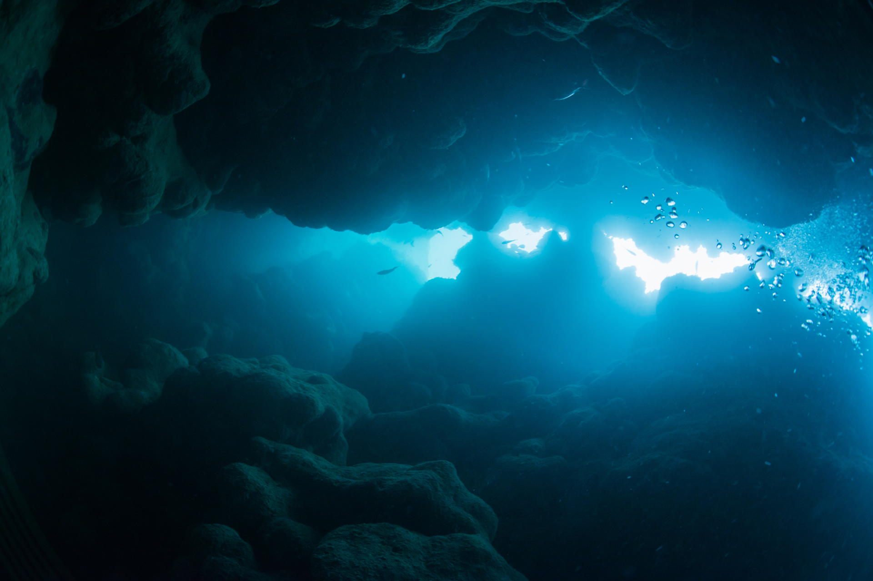



Oceanmin —
el poder del océano en tu
vaso de agua
El agua para la producción de Oceanmin se extrae a una profundidad de 662 m y tiene propiedades especiales :
662 m
pureza
transparencia
alta densidad en contenido de minerales
Oceanmin

Slide 16
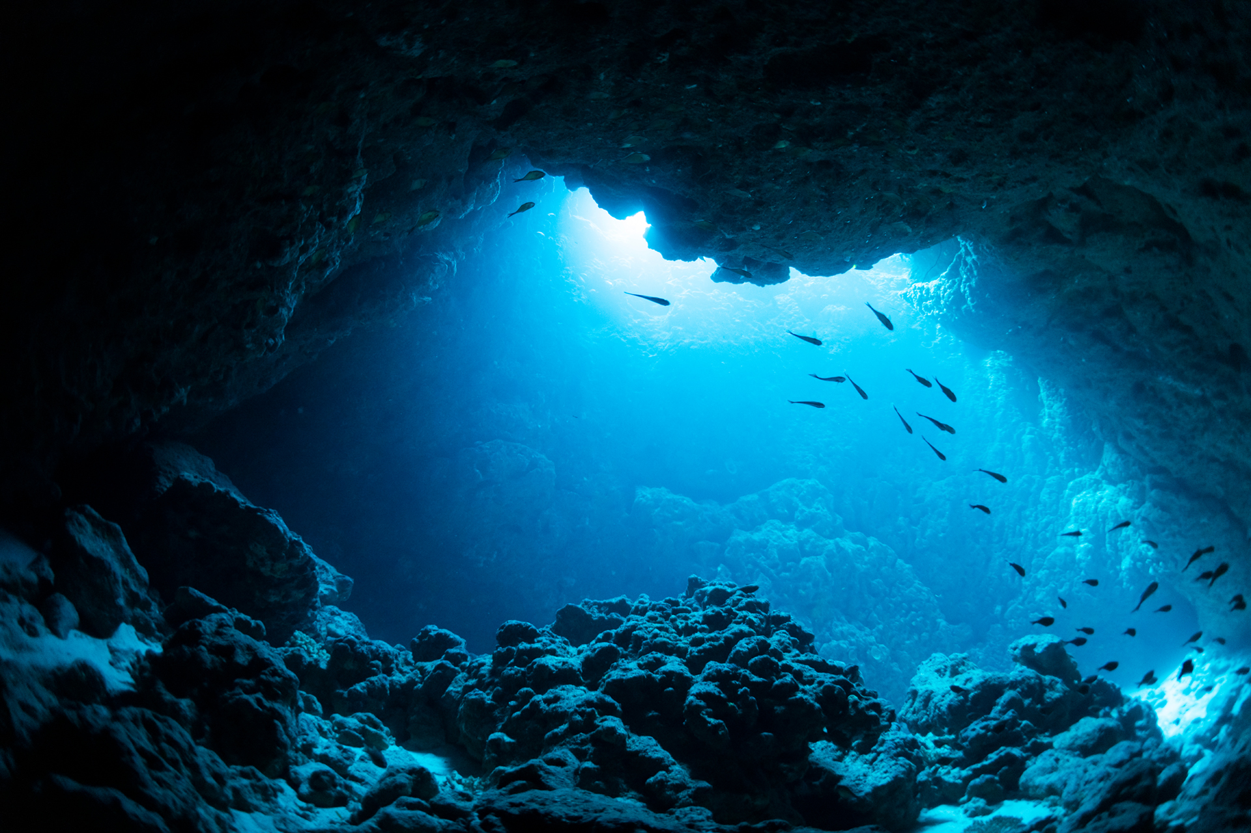

Una fuente de Oceanmin –
Deep Ocean Water
662 m
Oceanmin
Notes:
El agua para la producción de OCEANMIN se extrae de una profundidad de 662 metros frente a la costa este de Taiwán.

Slide 17
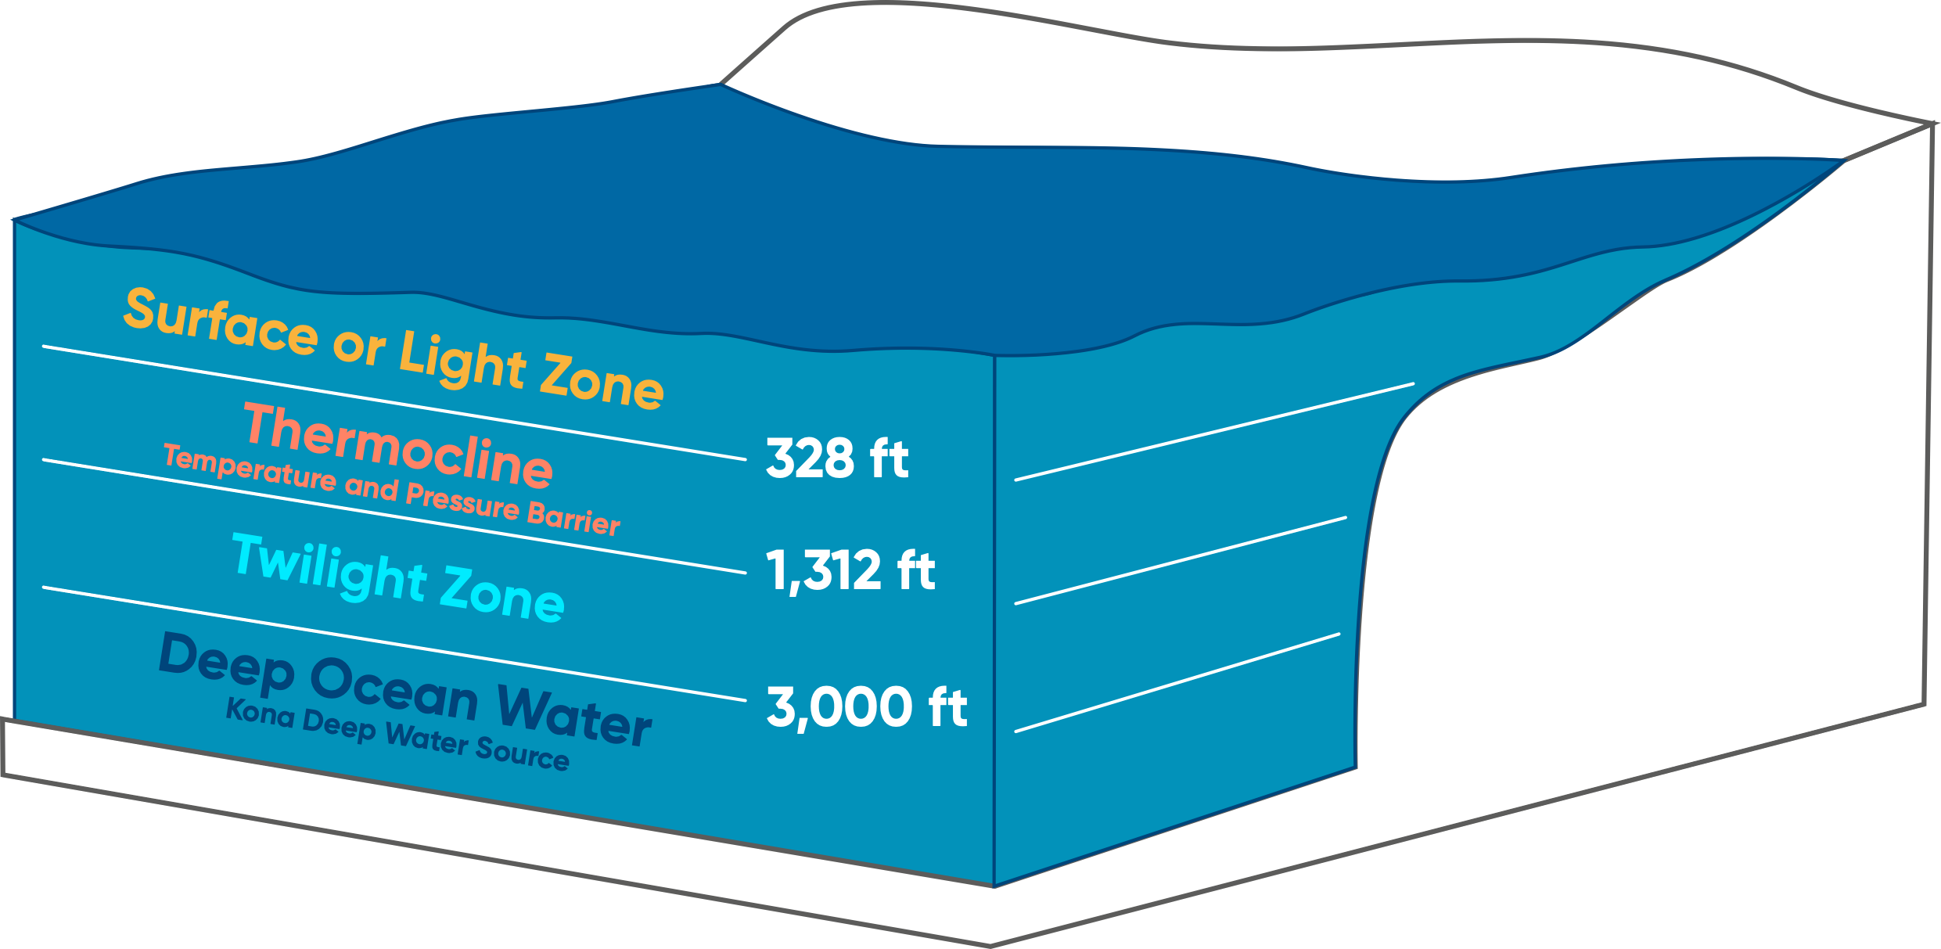
¿Qué hace que el agua de las profundidades del océano
(Deep Ocean Water) sea única?
01
LOCALIZACIÓN
El agua de las profundidades Deep Ocean Water (DOW) comienza por debajo de 250 metros
El agua de mar profundo está separada del agua superficial por una capa de termoclina que evita que se mezclen
02
03
CONDICIONES
El agua de mar profundo tiene condiciones especiales: la luz del sol no lo alcanza, tiene un contenido mínimo de oxígeno, contiene minerales raros
DIFICULTAD DE EXSTRACCIÓN
Por lo general, las profundidades oceánicas comienzan muy lejos de la costa y, en tales lugares, la extracción de aguas profundas es imposible.
Oceanmin

Slide 18

Propiedades de Deep Ocean Water
La composición es rica en macro-
y microelementos
debido a la entrada de minerales
de manantiales hidrotermales
y pequeño movimiento de capas DOW a la superficie del océano
Baja temperatura
y estabilidad
No depende de los cambios climáticos, permanece estable en el rango de temperatura de 6-9 ° С
Alta pureza
Los desechos humanos no alcanzan la profundidad del DOW
Mayor biodisponibilidad.
El origen de todos los elementos es natural,
están en forma iónica, fácilmente
accesible al organismo
Oceanmin

Slide 19
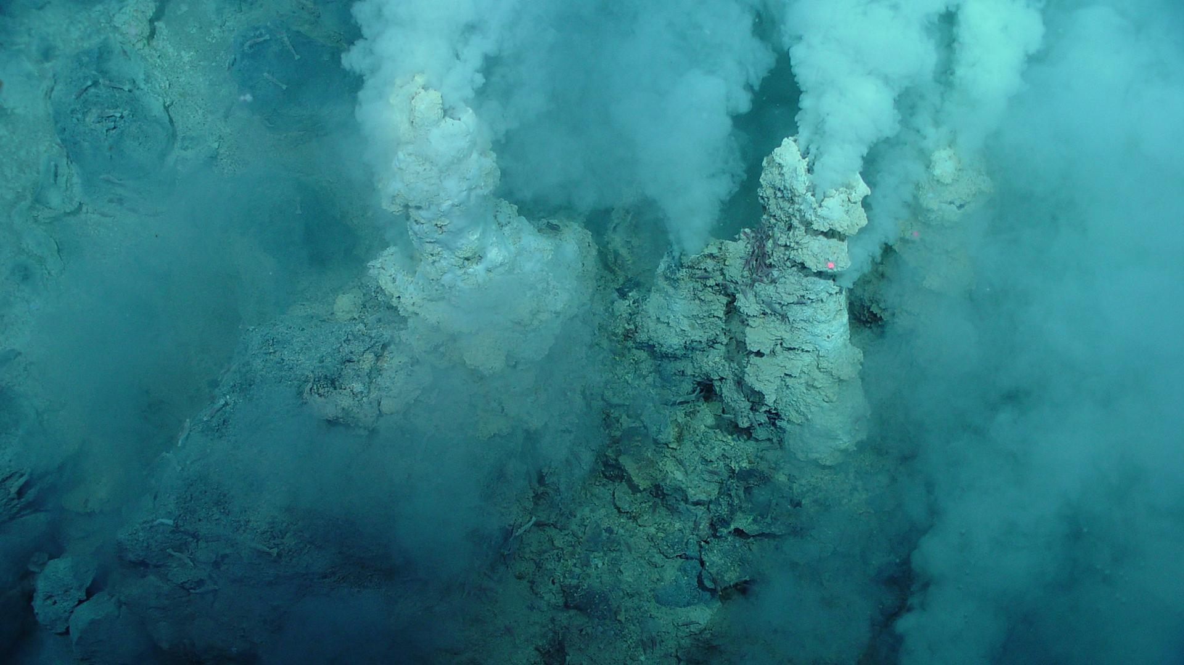

DOW – uno de los más limpios
y mineralizados del planeta
A través de grietas en la corteza terrestre, las aguas del océano penetran en las entrañas, se saturan allí de sustancias minerales y vuelven nuevamente al océano a través de manantiales hidrotermales.
Estos manantiales son efusiones de agua caliente, saturadas de compuestos de muchos elementos químicos..
El océano enfría estos arroyos y entran en la cinta transportadora global, donde debido a la baja temperatura y al mínimo movimiento de las capas de agua
en vertical, esta agua rica en minerales circula de manera constante alrededor del planeta a grandes profundidades.
Гидротермальные источники
*Charles Darwin and the Origin of Life. Juli Peretó, Jeffrey L. Bada, and Antonio Lazcano, Orig Life Evol Biosph. 2009 Oct; 39(5): 395–406
*Promotion of protocell self-assembly from mixed amphiphiles at the origin of lifeSean F. Jordan anadi Rammu, Ivan N. Zheludev1, Andrew M. Hartley, Amandine Maréchal and Nick Lane/ Nature Ecology & Evolution
ocean
current
Surface
current
ocean
Deep
Глобальная конвейерная лента
Oceanmin
Notes:
El proceso de circulación del agua en los océanos comienza con el derretimiento del hielo de verano en Groenlandia. Allí, el agua acumula macro y microelementos. Los minerales hacen que el agua sea más pesada y naturalmente se hunde hasta el fondo y comienza su viaje.
El agua fluye hacia el sur a través del Océano Atlántico, se curva alrededor del promontorio africano, luego fluye hacia el norte a través del Océano Índico y hacia el Océano Pacífico occidental, acercándose a la tierra cerca de Taiwán, Okinawa y Hawai. Luego regresa al sur hacia la Antártida. Allí, el cambio de temperatura debido al sol de verano está obligando a las aguas profundas del océano a subir a la superficie para alimentar la micro y macro cadena alimentaria más grande del planeta.
Según documentos históricos, Charles Darwin nunca estuvo completamente seguro de cómo comenzó la vida. Sugirió que la vida podría formarse espontáneamente en un "cuerpo de agua tibia" con la composición química adecuada. A falta de una mejor explicación, la humanidad ha utilizado esta teoría durante los últimos dos siglos.
En la actualidad existen varias hipótesis alternativas sobre el origen de la vida, una de las cuales fue presentada recientemente por un equipo de científicos del University College London (UCL) y Birkbeck (University of London). En el curso del estudio, los científicos pudieron recrear las condiciones en las que podría surgir una "chispa" de vida. En su opinión, esto sucedió en respiraderos hidrotermales profundos.
Charles Darwin and the Origin of Life. Juli Peretó, Jeffrey L. Bada, and Antonio Lazcano, Orig Life Evol Biosph. 2009 Oct; 39(5): 395–406
Promotion of protocell self-assembly from mixed amphiphiles at the origin of lifeSean F. Jordan anadi Rammu, Ivan N. Zheludev1, Andrew M. Hartley, Amandine Maréchal and Nick Lane/ Nature Ecology & Evolution
En un estudio publicado (en la revista Nature Ecology & Evolution), un equipo de científicos habló sobre la creación exitosa de protobiontes en agua alcalina, de composición similar al agua de mar. En otras palabras, demostraron la posibilidad de que la vida pudiera evolucionar espontáneamente en respiraderos hidrotermales en el fondo del océano, donde, como resultado de las altas temperaturas, los elementos químicos se mezclan y reaccionan entre sí.

Slide 20
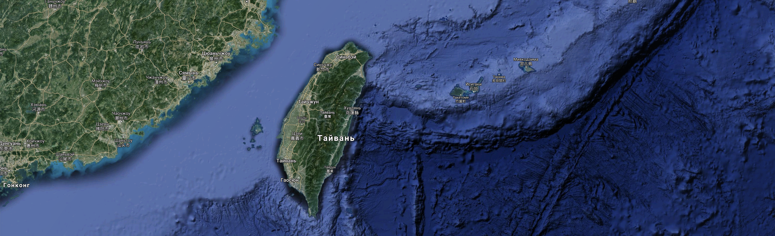
Extracción de DOW
Solo 4 países del mundo tienen acceso a aguas profundas —
Taiwán, Japón, Corea y Hawái
Taiwán tiene la ubicación geográfica más conveniente para la minería DOW. La planta de fabricación está ubicada frente a la costa este de Taiwán a menos de 5 km, donde la profundidad del Océano Pacífico alcanza más de 1000 metros.
Oceanmin

Slide 21
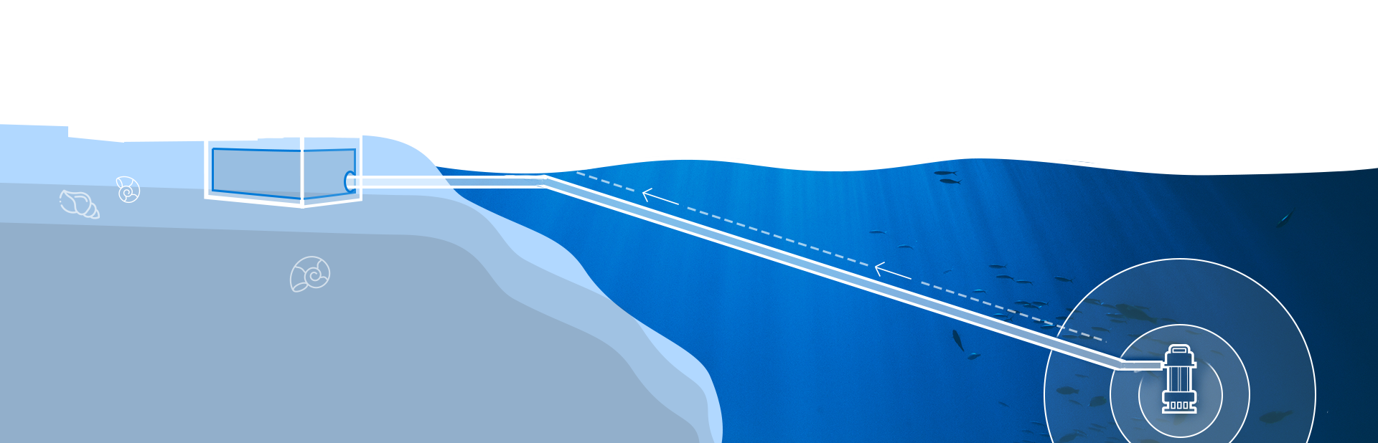
Tecnología
de extracción
La tecnología de producción utiliza un sistema de filtro de membrana de múltiples etapas, procesos de evaporación al vacío y liofilización altamente eficientes para concentrar minerales de aguas profundas (en particular, magnesio) y reducir el contenido de sodio tanto como sea posible (desalinización).).
662 м
Oceanmin

Slide 22
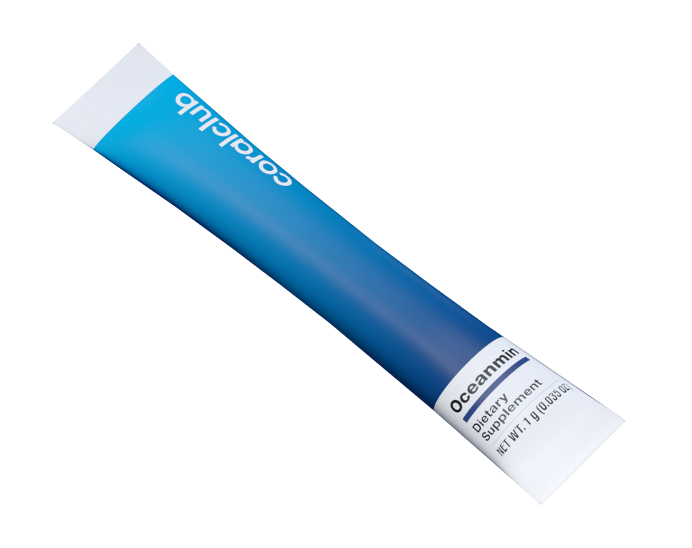
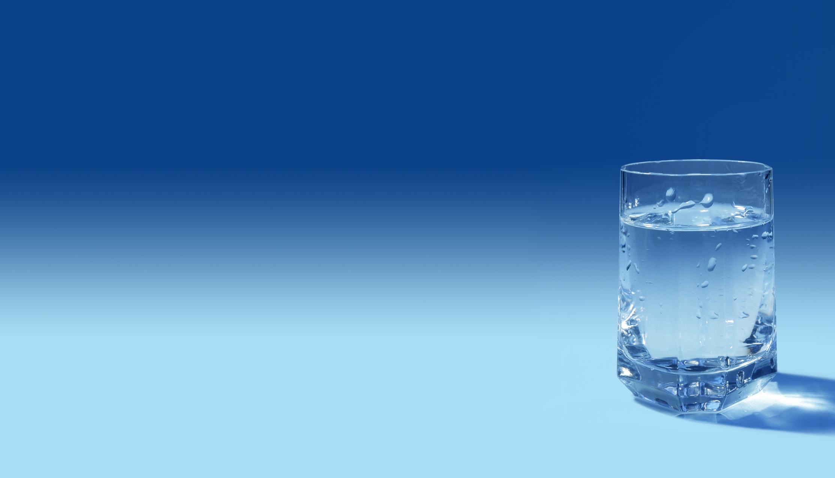
Así es como aparece
Oceanmin –
poder concentrado del océano en un vaso de agua potable habitua
Oceanmin

Slide 23


Composición mineral de Deep Ocean Water
Magnesio (Mg) – apoya la salud de los sistemas nervioso, cardiovascular, óseo y digestivo
Calcio (Ca) – apoya la salud de los huesos y dientes
Potasio (K) – apoya la salud del corazón
Cromo (Cr) – ayuda a mantener niveles normales de glucosa en la sangre
Cobre (Cu) – participa en la hematopoyesis
y apoya la inmunidad
Hierro (Fe) – transporta oxigeno al
tejido y músculo
Yodo (I) – apoya la función
de la glándula tiroides
Manganeso (Mn) – apoya la salud de los músculos y los tendones
Fósforo (P) – importante para el metabolismo energético, la salud del sistema nervioso central, huesos y dientes, función cerebral
Selenio (Se) – ayuda a eliminar toxinas
Sulfatos (SO4) – mejoran la secreción
de bilis
Zinc (Zn) – apoya la función inmunológica y la salud reproductiva
Litio (Li) – ayuda a proteger el cerebro
del envejecimiento
+
más de 50 microelementos
Oceanmin

Slide 24


Beneficios del DOW en el organismo
confirmado por numerosos estudios,
incluyendo ensayos clínicos
Resultados de la investigacion del DOW
Rendimiento físico, resistencia muscular
Fortalecimiento del sistema musculoesquelético
Rápida recuperación
Equilibrio electrolítico
Enfoque y salud cerebral
Síndrome metabólico
Oceanmin
Notes:
Wang S.-T., Hwang D.-F., Chen R.-H., et al. Efecto del agua de mar profundo sobre la fatiga de ratas inducida por el ejercicio. Revista de análisis de alimentos y medicamentos.2009;17(2):133–141
El agua mineral del océano profundo acelera la recuperación del cansancio físico Hou CW, Tsai YS, Jean WH, Chen CY, Ivy JL, Huang CY, Kuo CH J Int Soc Sports Nutr. 2013 Feb 12; 10(1):7.
Los minerales del océano profundo minimizan la respuesta inflamatoria excéntrica inducida por el ejercicio de Rat Skeletal Muscle Suchada Saovieng1, Jinfu Wu1, Chih-Yang Huang2, Chung-Lan Kao3, Matthew F. Higgins4, Rungchai Chuanchaiyakul5† and Chia-Hua Kuo1,2*† Frontiers in Physiology, septiembre 2018, vol.9, articulo 1351
Higgins MF, Rudkin B, Kuo CH. La ingestión oral de minerales del océano profundo aumenta la capacidad de carrera intermitente de alta intensidad en jugadores de fútbol después de una recuperación posterior al ejercicio a corto plazo: una prueba cruzada doble ciega controlada con placebo. Mar Drugs. 2019; 17 (5): 309. Publicado el 24 de mayo de 2019. doi: 10.3390 / md17050309
Wang ML, Chen YJ, Cheng FC. Nigari (concentrado de agua de mar profunda) mejora el rendimiento de los jerbos en el ejercicio en la caminadora. Biol Sport. 2014 Mar; 31 (1): 69-72. doi: 10.5604 / 20831862.1086735. Epub 2014 22 de enero.
Wei Ching-Yin, Chen Chung-Yu, Liao Yi-Hung, Tsai Yung-Shen, Huang Chih-Yang, Chaunchaiyakul Rungchai, Higgins Matthew F., Kuo Chia-Hua. La suplementación con minerales del océano profundo mejora la respuesta hemodinámica cerebral durante el ejercicio y disminuye la inflamación después del ejercicio en hombres de dos niveles de edad. Fronteras en fisiología. VOLUMEN 8. 2017 p. 1016
Wang S.-T., Hwang D.-F., Chen R.-H. y col. Efecto del agua de mar profundo sobre la fatiga de ratas inducida por el ejercicio. Revista de análisis de alimentos y medicamentos. 2009; 17 (2): 133–141
El agua mineral del océano profundo acelera la recuperación de la fatiga física. Hou CW, Tsai YS, Jean WH, Chen CY, Ivy JL, Huang CY, Kuo CH J Int Soc Sports Nutr. 12 de febrero de 2013; 10 (1): 7.
Los minerales del océano profundo minimizan la respuesta inflamatoria excéntrica inducida por el ejercicio del músculo esquelético de la rata Suchada Saovieng1, Jinfu Wu1, Chih-Yang Huang2, Chung-Lan Kao3, Matthew F.Higgins4, Rungchai Chuanchaiyakul5 † y Chia-Hua Kuo1,2 * † Fronteras en fisiología , Septiembre 2018, vol.9, artículo 1351
(2)
-Modulación del metabolismo de los lípidos por el agua de aguas profundas en células cultivadas de hígado humano (HepG2). He S, Hao J, Peng W, Qiu P, Li C, Guan H Mar Biotechnol (Nueva York). 2014 Abr; 16 (2): 219-29.
El agua de mar profundo modula la presión arterial y exhibe efectos hipolipidémicos a través de la vía AMPK-ACC: un estudio in vivo. Sheu MJ, Chou PY, Lin WH, Pan CH, Chien YC, Chung YL, Liu FC, Wu CH Mar Drugs. 17 de junio de 2013; 11 (6): 2183-202.
Chang M.-H., Tzang B.-S., Yang T.-Y., Hsiao Y.-C., Yang H.-C., Chen Y.-C. Efectos del agua de mar profunda sobre los lípidos sanguíneos y la presión en ratones con una dieta alta en colesterol. Revista de bioquímica alimentaria. 2011; 35 (1): 241–259
Protección cardiovascular del agua potable de aguas profundas en hámsteres alimentados con alto contenido de grasas / colesterol. Hsu CL, Chang YY, Chiu CH, Yang KT, Wang Y, Fu SG, Chen YC Food Chem. 1 de agosto de 2011; 127 (3): 1146-52.
Miyamura M., Yoshioka S., Hamada A. y col. Diferencia entre agua de mar profunda y agua de mar superficial en el efecto preventivo de la aterosclerosis. Boletín Biológico y Farmacéutico. 2004; 27 (11): 1784–1787
Kimura M., Tai H., Nakagawa K., Yokoyama Y., Ikegami Y., Takeda T. Efecto del agua potable sin sal hecha de agua de mar profundo en el metabolismo lipídico de ratas. Actas del MTS / IEEE Techno-Ocean '04: Bridges Across the Oceans (Ocean '04); Noviembre de 2004; Kobe, Japón. págs. 320–321.
Kimura M., Takeda R., Takeda T. y col. Efecto del nivel de colesterol en el plasma de ratas al beber agua con alto contenido de magnesio hecha de agua de mar profundo. Actas de MTS / IEEE Oceans (OCEANS '15); Noviembre de 2001; Honolulu, Hawaii, Estados Unidos. págs. 1965-1966
Beber agua de mar profunda disminuye el colesterol sérico total y el colesterol unido a lipoproteínas de baja densidad en sujetos hipercolesterolémicos. Fu ZY, Yang FL, Hsu HW, Lu YFJ Med Food. 2012 Jun; 15 (6): 535-41.
Actividad farmacológica del agua de aguas profundas: examen de la prevención de la hiperlipemia y el efecto del tratamiento médico. Yoshioka S, Hamada A, Cui T, Yokota J, Yamamoto S, Kusunose M, Miyamura M, Kyotani S, Kaneda R, Tsutsui Y, Odani K, Odani I, Nishioka y Biol Pharm Bull. 2003 Nov; 26 (11): 1552-9.
El agua de mar profundo modula la presión arterial y exhibe efectos hipolipidémicos a través de la vía AMPK-ACC: un estudio in vivo. Sheu MJ, Chou PY, Lin WH, Pan CH, Chien YC, Chung YL, Liu FC, Wu CH Mar Drugs. 17 de junio de 2013; 11 (6): 2183-202.
El agua de aguas profundas mejora la hemodinámica cardiovascular en conejos Kurosawa y Kusanagi-Hipercolesterolémicos (KHC). Katsuda S, Yasukawa T, Nakagawa K, Miyake M, Yamasaki M, Katahira K, Mohri M, Shimizu T, Hazama A Biol Pharm Bull. 2008 Jan; 31 (1): 38-44.
Ha B. G., Park J.-E., Shin E. J., Shon Y. H. La modulación del metabolismo de la glucosa mediante agua de mar profunda equilibrada mejora la hiperglucemia y la función pancreática en ratones diabéticos inducidos por estreptozotocina. Más uno. 2014; 9 (7)
Efecto antidiabético del agua de mar profunda equilibrada y su modo de acción en ratones diabéticos inducidos por una dieta rica en grasas. Ha BG, Shin EJ, Park JE, Shon YH Mar Drugs. 2013 Oct 29; 11 (11): 4193-212.
Ha B. G., Park J.-E., Shin E. J., Shon Y. H. La modulación del metabolismo de la glucosa mediante agua de mar profunda equilibrada mejora la hiperglucemia y la función pancreática en ratones diabéticos inducidos por estreptozotocina. Más uno. 2014; 9 (7)
Efecto antidiabético del agua de mar profunda equilibrada y su modo de acción en ratones diabéticos inducidos por una dieta rica en grasas. Ha BG, Shin EJ, Park JE, Shon YH Mar Drugs. 2013 Oct 29; 11 (11): 4193-212.
Efectos antiobesidad y antidiabéticos del agua de mar profundo en ratones ob / ob. Hwang HS, Kim HA, Lee SH, Yun JW Mar Biotechnol (Nueva York). 2009 julio-agosto; 11 (4): 531-9.
- Efectos antiobesidad y antidiabéticos del agua de mar profundo en ratones ob / ob. Hwang HS, Kim HA, Lee SH, Yun JW Mar Biotechnol (Nueva York). 2009 julio-agosto; 11 (4): 531-9.
Efectos del agua de mar profunda equilibrada sobre la hipertrofia de los adipocitos y la esteatosis hepática en ratones obesos con alto contenido de grasas e inducidos por la dieta. Ha BG, Park JE, Shin EJ, Shon YH Obesity (Silver Spring). 2014 Jul; 22 (7): 1669-78.
Efecto antidiabético del agua de mar profunda equilibrada y su modo de acción en ratones diabéticos inducidos por una dieta rica en grasas. Ha BG, Shin EJ, Park JE, Shon YH Mar Drugs. 2013 Oct 29; 11 (11): 4193-212.
La combinación de agua de mar profundo y extracto de hoja de <i> Sesamum indicum </i> previene la obesidad inducida por una dieta alta en grasas a través de la activación de AMPK en el tejido adiposo visceral. Yuan H, Chung S, Ma Q, Ye LI, Piao G Exp Ther Med. 2016 Jan; 11 (1): 338-344.
Posibles terapias contra la obesidad de la naturaleza: una revisión. Yun JW Phytochemistry. 2010 Oct; 71 (14-15): 1625-41.
Efectos estimulantes del agua de mar profunda equilibrada sobre la función y la biogénesis mitocondrial. Ha BG, Park JE, Cho HJ, Shon YH PLoS One. 2015; 10 (6): e0129972.
Efecto inhibidor del agua de aguas profundas sobre la diferenciación de adipocitos 3T3-L1. Hwang HS, Kim SH, Yoo YG, Chu YS, Shon YH, Nam KS, Yun JW Mar Biotechnol (NY). 2009 marzo-abril; 11 (2): 161-8.
Beber agua de mar profunda disminuye el colesterol sérico total y las lipoproteínas de baja densidad en sujetos hipercolesterolémicos.Fu ZY, Yang FL, Hsu HW, Lu YF J Med Food. 2012 Jun; 15 (6): 535-41.
(3)
Shen J.-L., Hsu T.-C., Chen Y.-C., et al. Efectos del agua de aguas profundas sobre la anomalía cardíaca en ratones con una dieta alta en colesterol. Revista de bioquímica alimentaria. 2012; 36 (1): 1–11
Protección cardiovascular del agua potable de aguas profundas en hámsteres alimentados con alto contenido de grasas / colesterol. Hsu CL, Chang YY, Chiu CH, Yang KT, Wang Y, Fu SG, Chen YC Food Chem. 1 de agosto de 2011; 127 (3): 1146-52.
El agua de aguas profundas mejora la hemodinámica cardiovascular en conejos Kurosawa y Kusanagi-Hipercolesterolémicos (KHC). Katsuda S, Yasukawa T, Nakagawa K, Miyake M, Yamasaki M, Katahira K, Mohri M, Shimizu T, Hazama A Biol Pharm Bull. 2008 Jan; 31 (1): 38-44.
Faryadi Q. El magnífico efecto del magnesio en la salud humana: una revisión crítica. Revista Internacional de Ciencia y Tecnología Aplicadas. 2012; 2 (3): 118–126.
- El agua de mar profundo modula la presión arterial y exhibe efectos hipolipidémicos a través de la vía AMPK-ACC: un estudio in vivo. Sheu MJ, Chou PY, Lin WH, Pan CH, Chien YC, Chung YL, Liu FC, Wu CH Mar Drugs. 17 de junio de 2013; 11 (6): 2183-202.
Miyamura M., Yoshioka S., Hamada A. y col. Diferencia entre agua de mar profunda y agua de mar superficial en el efecto preventivo de la aterosclerosis. Boletín Biológico y Farmacéutico. 2004; 27 (11): 1784-1787. doi: 10.1248 / bpb.27.1784
Actividad farmacológica del agua de aguas profundas: examen de la prevención de la hiperlipemia y el efecto del tratamiento médico. Yoshioka S, Hamada A, Cui T, Yokota J, Yamamoto S, Kusunose M, Miyamura M, Kyotani S, Kaneda R, Tsutsui Y, Odani K, Odani I, Nishioka y Biol Pharm Bull. 2003 Nov; 26 (11): 1552-9.
(4)
Liu H.-Y., Liu M.-C., Wang M.-F., et al. Recuperación potencial de la osteoporosis por agua de mar profundo a través de la regeneración ósea en ratones SAMP8. Medicina alternativa y complementaria basada en evidencias. 2013; 2013

Slide 25



Oceanmin ayudará a:
Hacer frente al sentimiento local
y fatiga crónica, aumentar la fuerza muscular
Aumentar la resistencia física
Y el rendimiento mental, incluyendo
durante las dietas
Normalizar el equilibrio psicoemocional y aumentar la resistencia al estrés.
Apoyar el trabajo del corazón
Fortalecer el tejido óseo
Recuperarse más rápido de enfermedades, lesiones
Oceanmin

Slide 26









¿Cuándo tomar Oceanmin?
estrés y
agotamiento emocional
fatiga
(local / crónica)
durante la dieta y después del ayuno
alimentación
desequilibrada
sobrepeso
estrés físico y mental intenso y permanente (estudiantes, solicitantes, atletas))
desequilibrio metabólico y hidroelectrolítico
problemas gastrointestinales
edad
avanzada
Oceanmin

Slide 27
El agua es la clave del producto
Estilo de vida y nutrición | Preparación | Duración de la administración
Ejercicio intenso regular | 1 sobre al 0,75-1 l. Tomar pequeñas porciones durante y después del entrenamiento. | Paralelamente a los entrenamientos
Ingesta regular de más de 50 ml de alcohol fuerte (o el equivalente de otras bebidas alcohólicas) más de 3 veces por semana, fumar | 1 sobre al 0,75 l. Tomar a lo largo del día o dividir en 3-4 porciones. | 1 mes, 3-4 veces al año
Vivir en regiones con baja dureza del agua. | 1 sobre al 0,75-1 l.. Tomar a lo largo del día o dividir en 2-3 porciones. | 1 mes, 2-3 veces al año
Situaciones de estrés crónico | 1 sobre al 0,75-1 l. Tomar a lo largo del día o dividir en 2-3 porciones. | 1 mes (durante y después de una situación de estrés crónico)
Dietas | No tomarlo durante los períodos de ayuno. En otro momento1 sobre al 0,75-1-1,5 litros. Tomar a lo largo del día o dividir en 3-4 porciones. | 1 mes
Oceanmin

Slide 28
El agua es la clave del producto
Estilo de vida y nutrición | Preparación | Duración de la administración
El riesgo de desarrollar hipercolesterolemia (niveles altos de colesterol); riesgo de desarrollar síndrome metabólico | 1 sobre al 0,75-1-1,5 litros. Tomar a lo largo del día o dividir en 3-5 porciones. | 1 mes, repetir 3-4 veces al año
Para las mujeres: durante la menopausia y posmenopausia; al tomar anticonceptivos orales, medicamentos hormonales | 1 sobre al 0,75-1-1,5 litros. Tomar a lo largo del día o dividir en 3-5 porciones | Consultar con un mentor
Toma de antibióticos | 1 sobre al 0,75-1-1,5 litros. Tomar a lo largo del día o dividir en 3-5 porciones | 2 semanas después de tomar antibióticos
Retención de heces | 1 sobre al 0,25-0,5 l. Dividir en 2-3 porciones. durante el día | Antes del inicio del efecto.
Acidez | 1 sobre al 0,5 l. Tomar después de las comidas en porciones pequeñas según sea necesario. | Al mismo tiempo si es necesario
Oceanmin

Slide 29




Recomendaciones de preparación del
agua con Oceanmin
La elección de la temperatura del agua para Oceanmin es individual. Es mejor usar agua a temperatura ambiental (aproximadamente +23 grados Celsius).
Diluir Oceanmin en agua potable. Agua mineral y destilada no son adecuados.
Duración de la toma de Oceanmin es de un mes. Después se debe tomar un descanso. También puede beber Oceanmin cada dos días.
Oceanmin

Slide 30
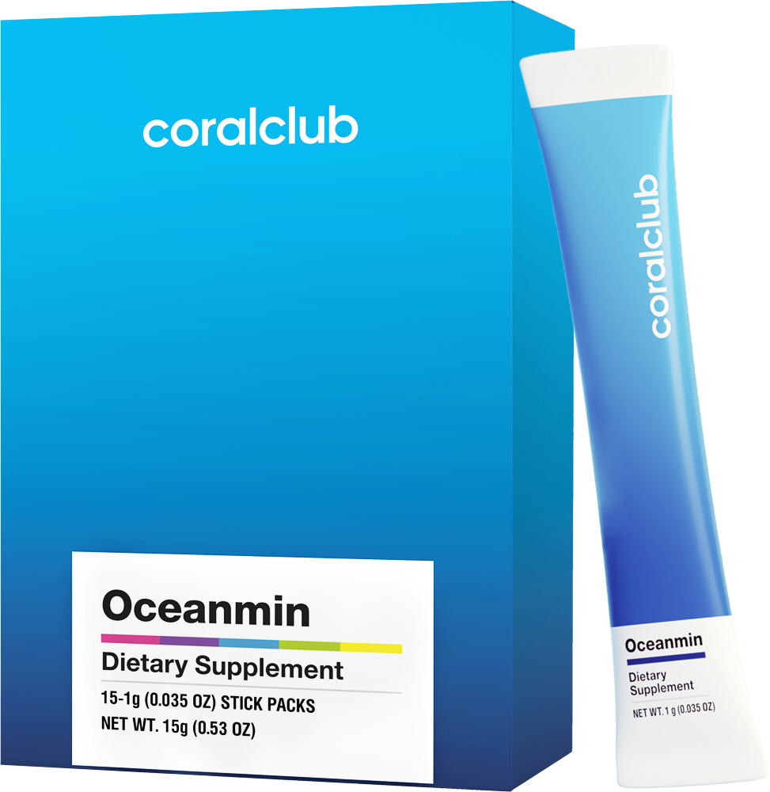
Oceanmin
225115
1 envase = 15 sobres de 1 g
PUNTOS
DE BONIFICACUIÓN
PRECIO CLUB
PRECIO
AL POR MENOR
17
25 u.c.
31,25 u.c.
Oceanmin

Slide 31
Oceanmin
El poder del océano
en tu vaso de agua

